Slide 1
Язык программирования OCaml
Презентация подготовлена студентами:
Скворцов В.С.
Голузин Е.К.
Горюнов М.Ю.

Slide 2
План
История языка.
Особенности языка.
Области применения.
Редакторы кода.
Установка и запуск.
Дебаг.
Пример “Hello, World!” на OCaml.

Slide 3

История языка
OCaml ведёт своё происхождение от ML (англ. meta language), который был реализован на диалекте Лиспа Робином Милнером в 1972 году. Ги Кузино добавил в язык алгебраические типы данных и сопоставление с образцом и определил ML в виде категориальной абстрактной машины (CAM). Дальнейшим развитием был созданный к 1987 году язык Caml (переигранное CAM-ML).
В современном виде OCaml появился в 1996 году, когда была реализована стройная и эффективная поддержка объектов. В 2000-х годах язык плавно развивался. Среди разработанного в это время можно отметить:
полиморфные методы и вариантные типы
именованные и необязательные параметры
модули первого класса
обобщённые алгебраические типы данных (GADT).

Slide 4
Особенности
Разработан с учётом безопасности исполнения и надёжности программ.
Функциональное программирование: функции высшего порядка, каррирование и лямбда-выражения.
Объектно-ориентированное программирование: классы и объекты.
Императивное программирование.
Статическая типизация.
Автоматический вывод типов в некоторых случаях.
Иммутабельность по умолчанию (однократное присваивание).
Поддержка алгебраических типов данных (A * B, C | D).

Slide 5
Применение
Популярный язык в академической сфере: автоматическое доказательство теорем, численные методы, высокопроизводительные научные вычисления.
Статический анализ и проверка типов при компиляции других языков (Meta: Hacklang).
Компиляторы и генерация кода.
Рендеринг формул и символьные вычисления.
Веб-разработка (фреймворк Dream).

Slide 6
Применение
Wikipedia (рендеринг формул)
Meta
Microsoft
Bloomberg
Jane Street
Docker (VPNKit)

Slide 7
Редакторы кода
Visual Studio Code с расширением OCaml Platform: https://marketplace.visualstudio.com/items?itemName=ocamllabs.ocaml-platform
Онлайн-компилятор: https://onecompiler.com/ocaml

Slide 8
Установка и запуск
Инструкции по установке изложены по ссылке: https://ocaml.org/docs/installing-ocaml . Пример установки на Windows:
Invoke-Expression "& { $(Invoke-RestMethod https://raw.githubusercontent.com/ocaml/opam/master/shell/install.ps1) }“
opam init (-y)
How should opam obtain Unix tools? (2 - Cygwin)
При наличии ошибок: opam switch create 4.14.0 (1)
Условно дополнительные зависимости: opam install ocaml-lsp-server odoc ocamlformat utop (1 час, 10Гб)
(& C:\Users\{user_name}\AppData\Local\Programs\opam\bin\opam env) -split '\r?\n' | ForEach-Object { Invoke-Expression $_ }

Slide 9
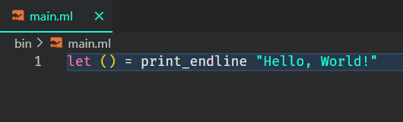

Установка и запуск
opam exec -- dune init proj hello
В файле bin/main.ml:
opam exec -- dune build
opam exec -- dune exec hello

Slide 10
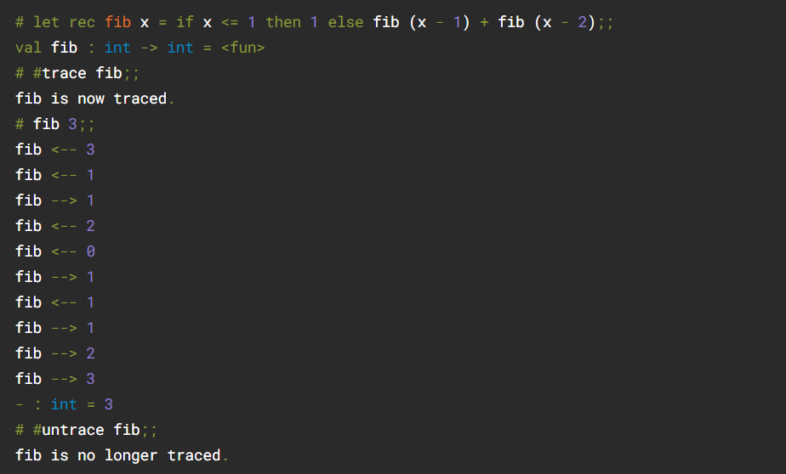
Отладка
Дебаг в привычном понимании в Ocaml не представлен. Есть trace:
$ ocaml
OCaml version 4.14.0

Slide 11
Отладка
main.ml:
let l = ref []
let find_address name = List.assoc name !l
let add_address name address = l := (name, address) :: ! l
let () =
add_address "IRIA" "Rocquencourt";;
print_string (find_address "INRIA"); print_newline ();;
Запуск:
val l : (string * string) list ref = {contents = [("IRIA", "Rocquencourt")]}
val find_address : string -> string = <fun>
val add_address : string -> string -> unit = <fun>
Exception: Not_found.

Slide 12
Отладка
$ ocamlc -g uncaught.ml
$ ocamldebug a.out
OCaml Debugger version 4.14.0
Запуск дебага:
(ocd) r
Loading program... done.
Time : 27
Program end.
Uncaught exception: Not_found
Переход в момент перед выбросом исключения:
(ocd) b
Time: 26 - pc: 0:29628 - module Stdlib__List
191 [] -> raise Not_found<|a|>

Slide 13
Отладка
Бэктрейс (список вызовов):
(ocd) bt
Backtrace:
#0 Stdlib__List list.ml:191:26
#1 Uncaught uncaught.ml:8:38
Переход на конкретную строчку:
(ocd) g 0
Time : 0
Beginning of program.
Вывод значения переменной:
(ocd) p name
name : string = "INRIA"

Slide 14
Литература
https://ru.wikipedia.org/wiki/OCaml (19.09.2024)
https://ocaml.org/docs/debugging (19.09.2024)
https://ocaml.org/docs/set-up-editor (19.09.2024)
https://ocaml.org/docs/installing-ocaml (19.09.2024)

